Slide 1

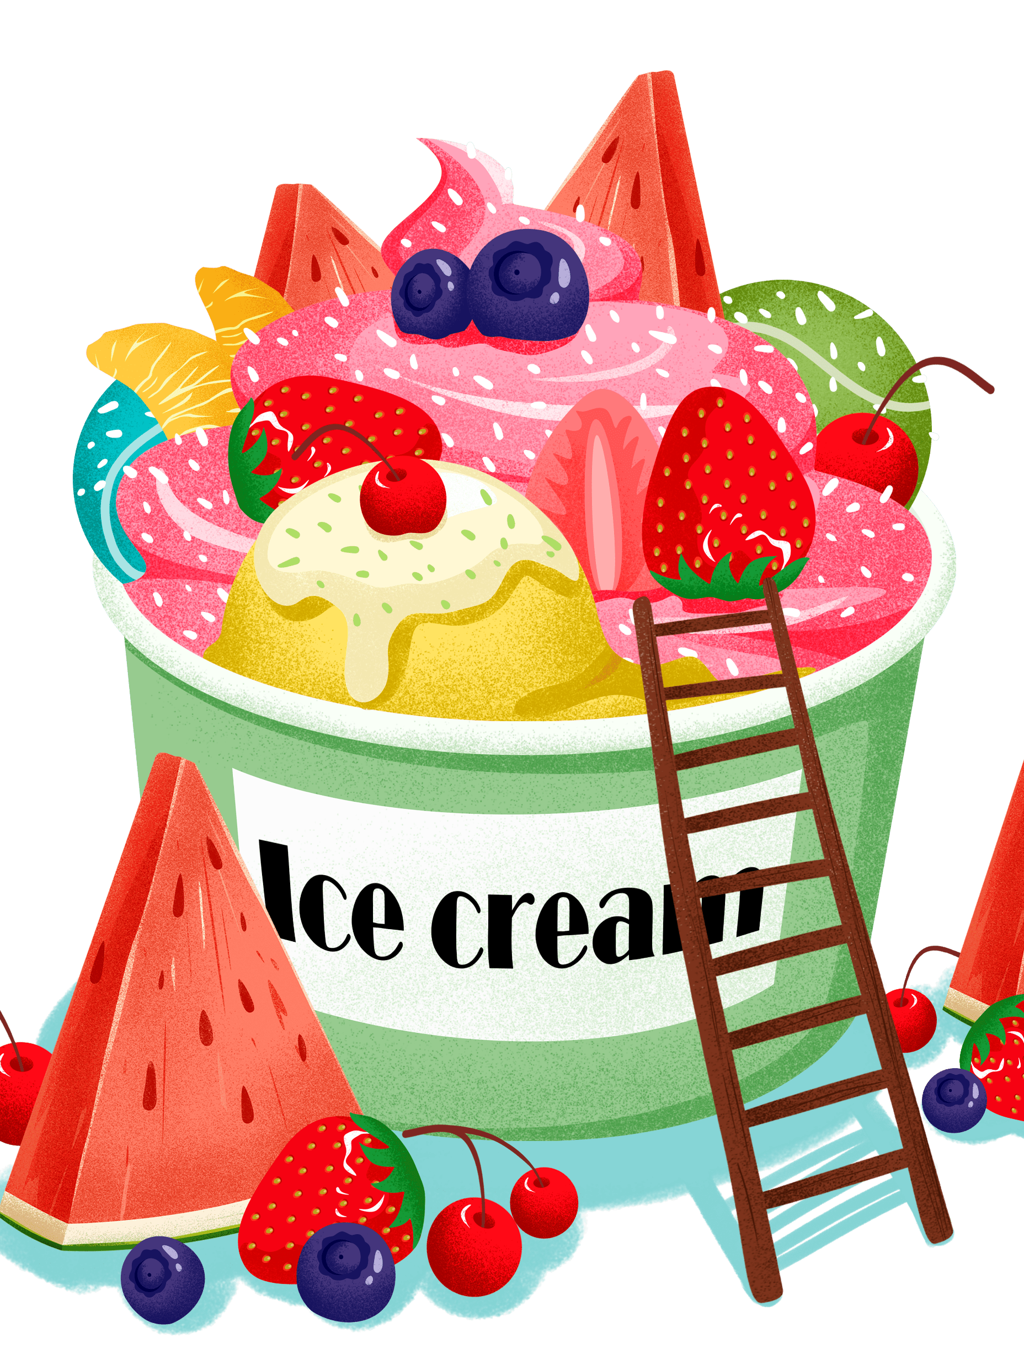
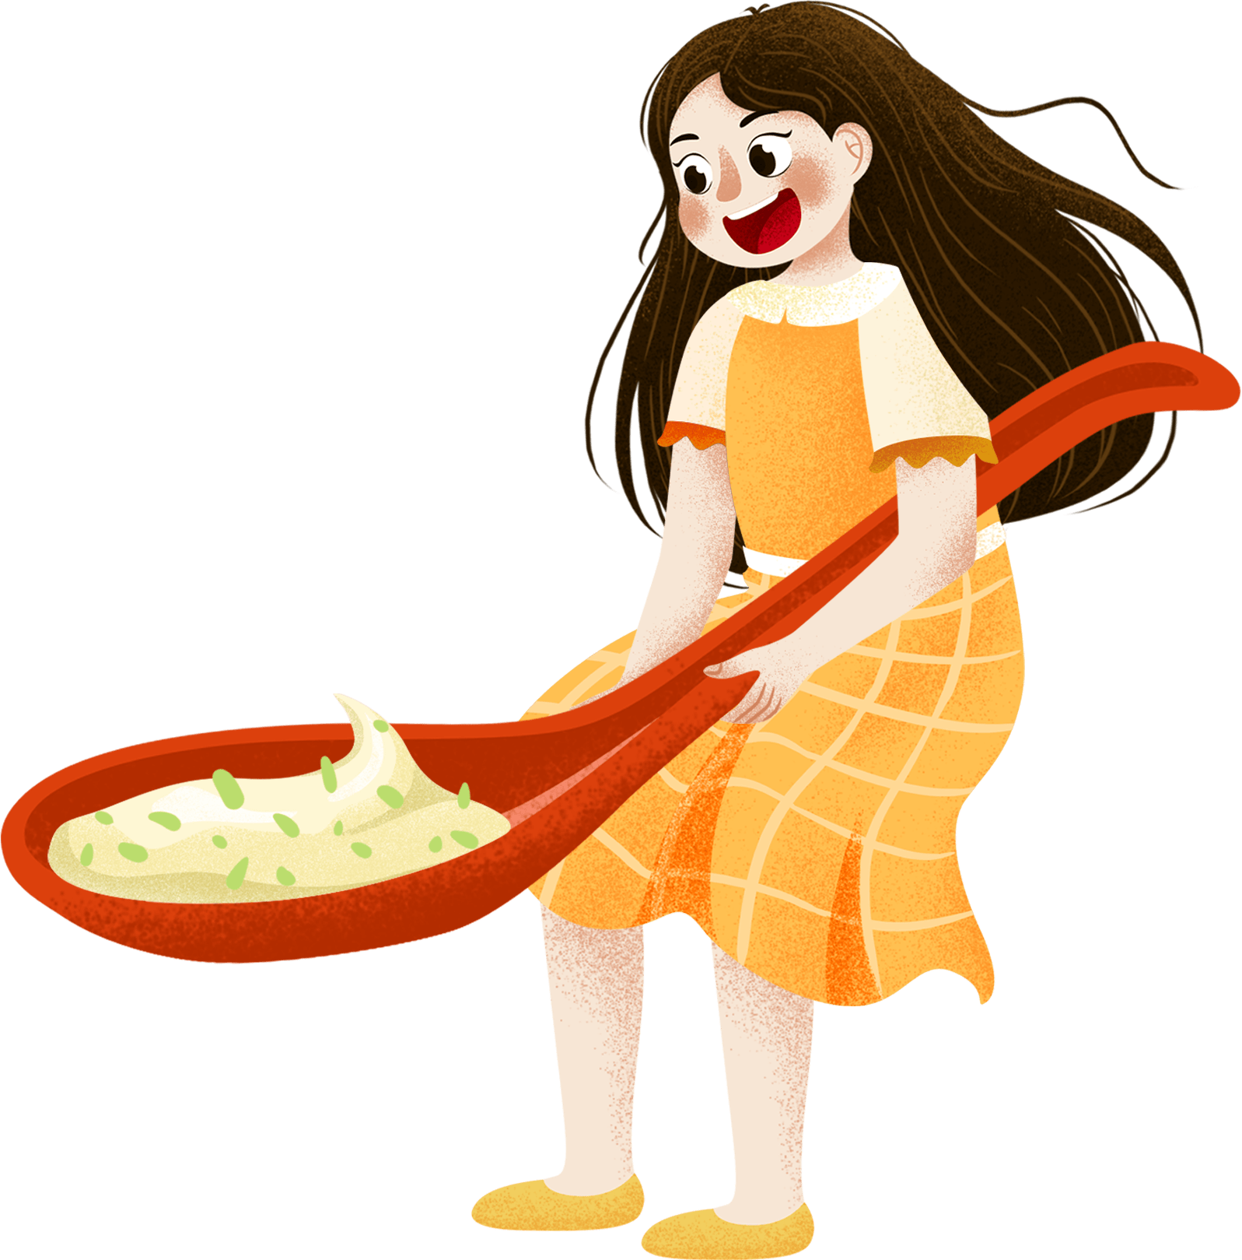


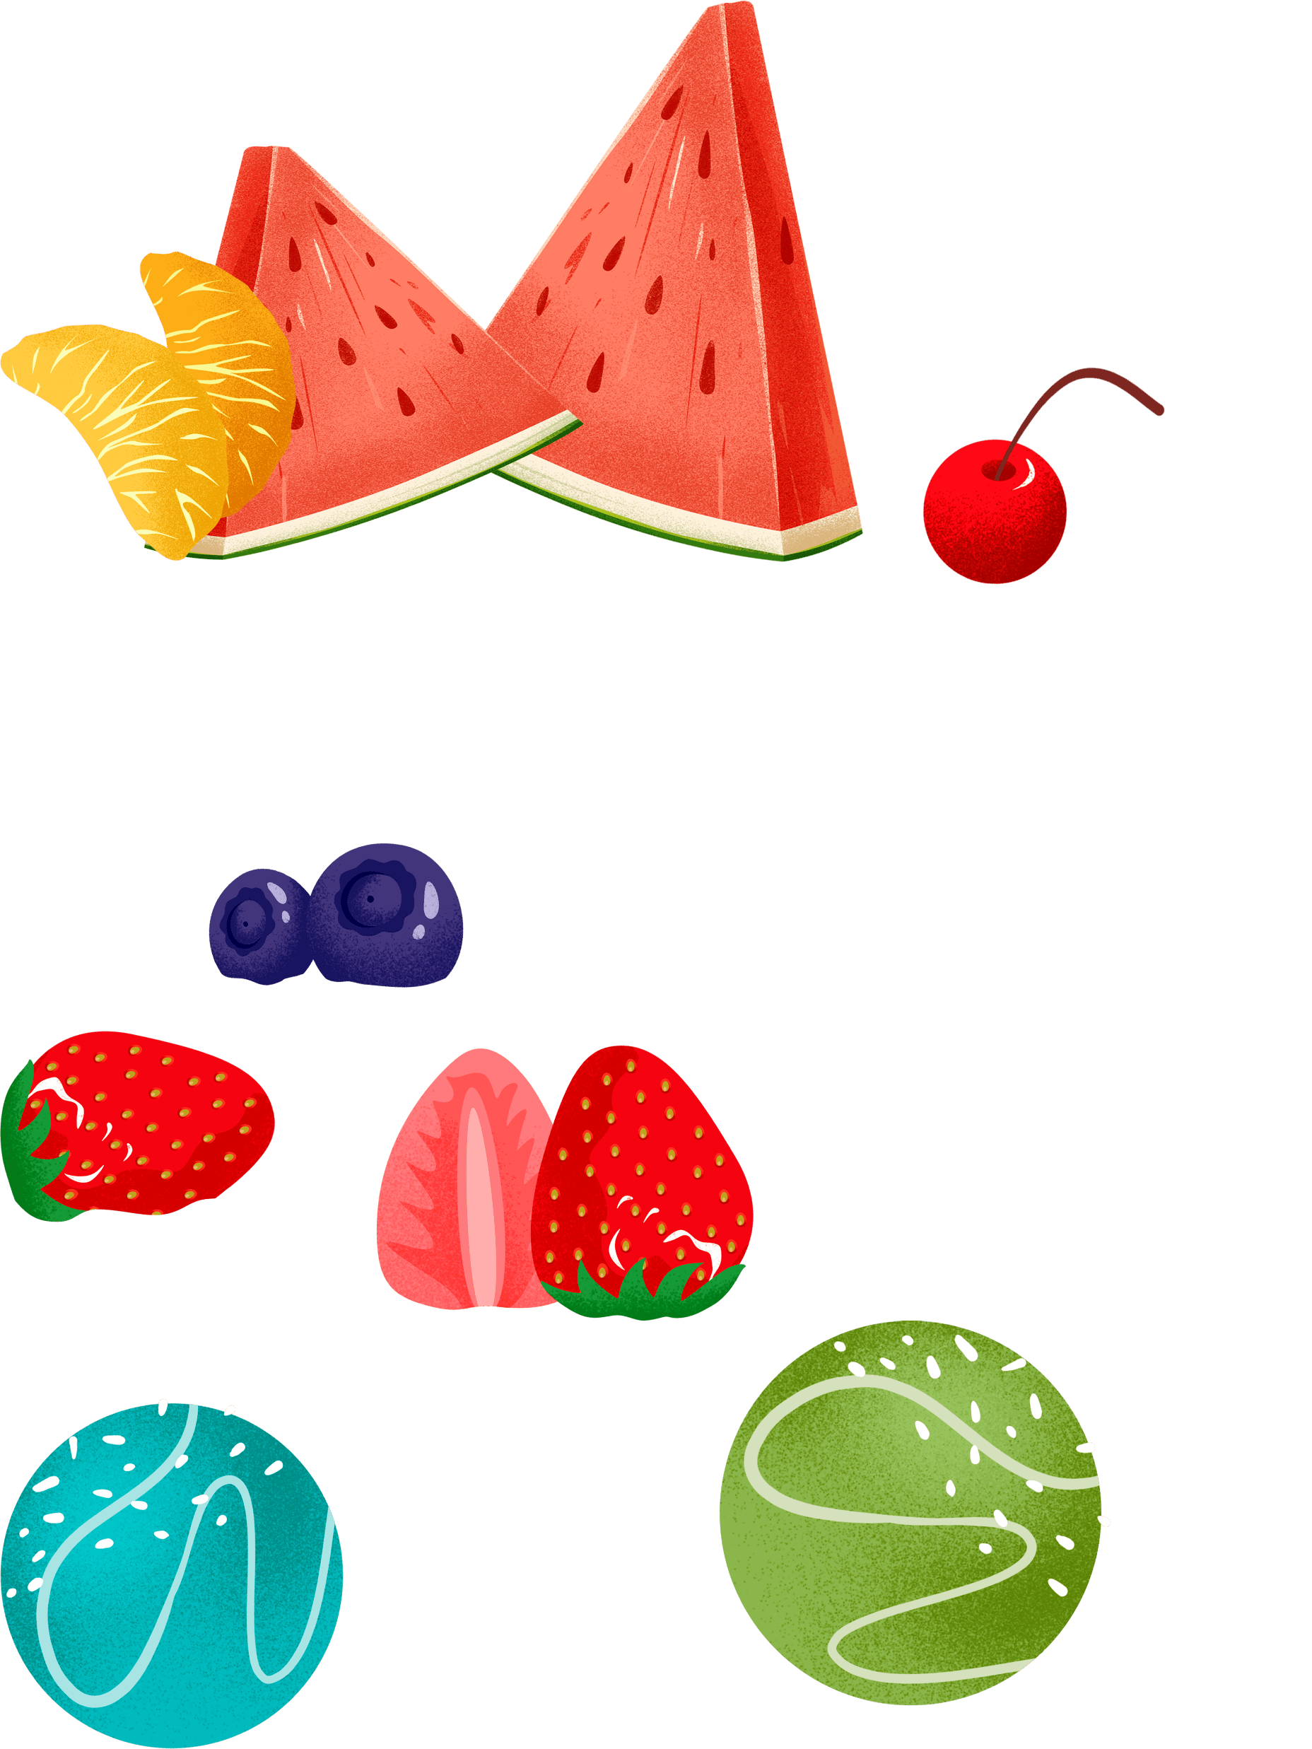
Bài 7 – Đọc

Slide 2








Slide 3



Ôn và khởi động (Xe bus yêu thương)
Notes:
Bài giảng thiết kế bởi: Hương Thảo - tranthao121006@gmail.com

Slide 4



Trong bài Tập nấu ăn, các em được học làm món gì?
A. Rang thịt
C. Trứng đúc thịt

Slide 5


Có mấy bước để làm món Trứng đúc thịt?
A. 6 bước
B. 4 bước
C. 5 bước

Slide 6
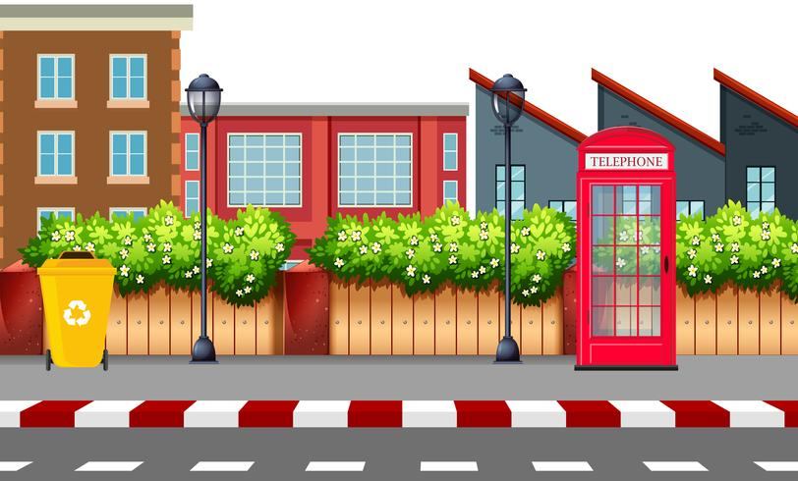

Vào mùa nào, các em không phải đến trường?
A. mùa thu
B. mùa đông
C. mùa hè

Slide 8


Trao đổi với bạn mùa hè có gì thú vị

Slide 9

1

Slide 10





Lắng nghe đọc mẫu
TAY DÒ
TAI NGHE
MẮT DÕI

Slide 11
Đọc mẫu
Sớm nay em thức dậy
Trời sáng tự bao giờ
Mùa hè kì lạ chưa
Mặt trời ưa dậy sớm.
Nắng cho cây chóng lớn
Cho hoa lá thêm màu
Cho mình chơi thật lâu
Ngày hè dài bất tận.
Sớm nay em thức dậy
Trời sáng tự bao giờ
Mùa hè kì lạ chưa
Mặt trời ưa dậy sớm.
Nắng cho cây chóng lớn
Cho hoa lá thêm màu
Cho mình chơi thật lâu
Ngày hè dài bất tận.
(Nguyễn Quỳnh Mai)

Slide 12
Đọc nối tiếp đoạn
Cùng chia đoạn
Sớm nay em thức dậy
Trời sáng tự bao giờ
Mùa hè kì lạ chưa
Mặt trời ưa dậy sớm.
Nắng cho cây chóng lớn
Cho hoa lá thêm màu
Cho mình chơi thật lâu
Ngày hè dài bất tận.
Buổi chiều trôi thật chậm
Mặt trời mải rong chơi
Đủng đỉnh mãi chân trời
Mà vẫn chưa lặn xuống.
Mùa hè thật sung sướng
Có nắng lại có kem
Có những cơn gió êm
Và ngày dài lấp lánh.
1
3
4
2
(Nguyễn Quỳnh Mai)

Slide 13
Giao việc
Việc 1: Đọc nối tiếp từng câu, phát hiện từ khó đọc, đọc dễ lẫn. Việc 2: Đọc nối tiếp đoạn, phát hiện câu dài và giải nghĩa từ khó.

Slide 14

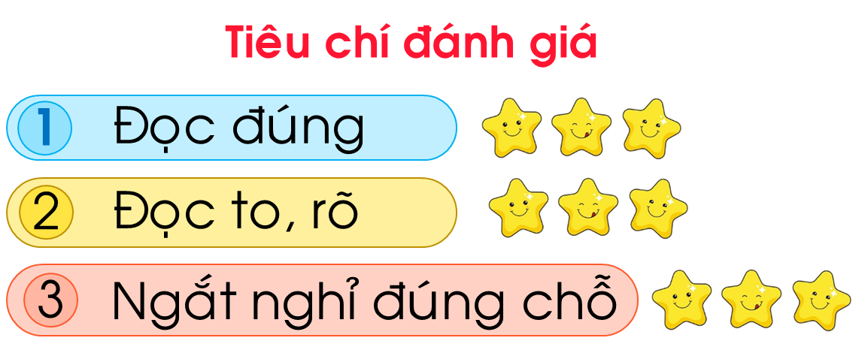

Luyện đọc nhóm

Slide 15
Sớm nay em thức dậy
Trời sáng tự bao giờ
Mùa hè kì lạ chưa
Mặt trời ưa dậy sớm.
Nắng cho cây chóng lớn
Cho hoa lá thêm màu
Cho mình chơi thật lâu
Ngày hè dài bất tận.
3
Buổi chiều trôi thật chậm
Mặt trời mải rong chơi
Đủng đỉnh mãi chân trời
Mà vẫn chưa lặn xuống.
Mùa hè thật sung sướng
Có nắng lại có kem
Có những cơn gió êm
Và ngày dài lấp lánh.
1
2
4
(Nguyễn Quỳnh Mai)

Slide 16

Luyện đọc toàn bài
Tiêu chí đánh giá
1
Đọc đúng
2
Đọc to, rõ
3
Ngắt nghỉ đúng chỗ

Slide 17
Đọc toàn bài
Sớm nay em thức dậy
Trời sáng tự bao giờ
Mùa hè kì lạ chưa
Mặt trời ưa dậy sớm.
Nắng cho cây chóng lớn
Cho hoa lá thêm màu
Cho mình chơi thật lâu
Ngày hè dài bất tận.
Sớm nay em thức dậy
Trời sáng tự bao giờ
Mùa hè kì lạ chưa
Mặt trời ưa dậy sớm.
Nắng cho cây chóng lớn
Cho hoa lá thêm màu
Cho mình chơi thật lâu
Ngày hè dài bất tận.
(Nguyễn Quỳnh Mai)

Slide 18

1

Slide 19

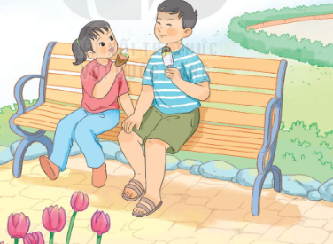
Giải nghĩa từ
Trong bài “Mùa hè lấp lánh ” có từ nào
em chưa hiểu nghĩa?

Slide 20

(nghĩa trong bài) như thể không có kết thúc
thong thả, chậm rãi, không vội vã
bất tận
đủng đỉnh

Slide 21

Cùng tìm hiểu
1
Mặt trời có gì lạ?
Thảo luận nhóm đôi
2
Nắng mùa hè mang đến cho cuộc sống những ích lợi gì?
3
Ngày của mùa hè có gì đặc biệt ?
4
Vì sao bạn nhỏ thấy “mùa hè thật sung sướng”?
5
Theo em, hình ảnh “ngày dài lấp lánh” chỉ điều gì?

Slide 22
Cùng tìm hiểu
1
Mặt trời có gì lạ?
1
Sớm nay em thức dậy
Trời sáng tự bao giờ
Mùa hè kì lạ chưa
Mặt trời ưa dậy sớm.
Mặt trời mùa hè kì lạ ở chỗ là ưa dậy sớm

Slide 23
Cùng tìm hiểu
2
Nắng mùa hè mang đến cho cuộc sống những ích lợi gì?
2
Nắng cho cây chóng lớn
Cho hoa lá thêm màu
Cho mình chơi thật lâu
Ngày hè dài bất tận.
Nắng mùa hè mang đến cho cuộc sống nhiều ích lợi:
- Đối với cây: làm cho cây chóng lớn
- Đối với hoa lá: cho lá thêm màu sắc
- Đối với các bạn nhỏ: cho các bạn nhỏ được nghỉ học

Slide 24
Cùng tìm hiểu
3
Ngày của mùa hè có gì đặc biệt?
Nắng cho cây chóng lớn
Cho hoa lá thêm màu
Cho mình chơi thật lâu
Ngày hè dài bất tận.
Sớm nay em thức dậy
Trời sáng tự bao giờ
Mùa hè kì lạ chưa
Mặt trời ưa dậy sớm.
2
3
Ngày của mùa hè “dài bất tận”, trôi qua rất lâu.

Slide 25
Cùng tìm hiểu
4
Vì sao bạn nhỏ thấy “mùa hè thật sung sướng”
Bạn nhỏ thấy “mùa hè thật sung sướng” vì mùa hè có nắng, có kem, có cả những cơn gió. Ngoài ra, ngày hè rất dài, bạn nhỏ có thể thoải mái vui chơi.

Slide 26
Cùng tìm hiểu
5
Theo em, hình ảnh “ngày dài lấp lánh” chỉ điều gì?
a. Ngày có nhiều nắng
b. Ngày có nhiều niềm vui
c. Ngày mặt trời dậy sớm và đi ngủ muộn
Em suy nghĩ và chọn đáp án phù hợp với ý kiến của mình.

Slide 27
Nội dung chính của bài đọc là gì?
Bài thơ nói về niềm sung sướng của bạn nhỏ khi mùa hè tới. Trong mắt bạn ấy, mùa hè hiện lên thật đẹp và rực rỡ.

Slide 28

3

Slide 29

Luyện đọc lại
Tiêu chí đánh giá
1
Đọc đúng
2
Đọc to, rõ
3
Ngắt nghỉ đúng chỗ

Slide 30
Đọc toàn bài
Sớm nay em thức dậy
Trời sáng tự bao giờ
Mùa hè kì lạ chưa
Mặt trời ưa dậy sớm.
Nắng cho cây chóng lớn
Cho hoa lá thêm màu
Cho mình chơi thật lâu
Ngày hè dài bất tận.
Sớm nay em thức dậy
Trời sáng tự bao giờ
Mùa hè kì lạ chưa
Mặt trời ưa dậy sớm.
Nắng cho cây chóng lớn
Cho hoa lá thêm màu
Cho mình chơi thật lâu
Ngày hè dài bất tận.
(Nguyễn Quỳnh Mai)

Slide 31





